Slide 1
ПУТЕШЕСТВИЕ В ЗИМНИЙ ЛЕС
Элемент занятия во второй младшей группе

Slide 2
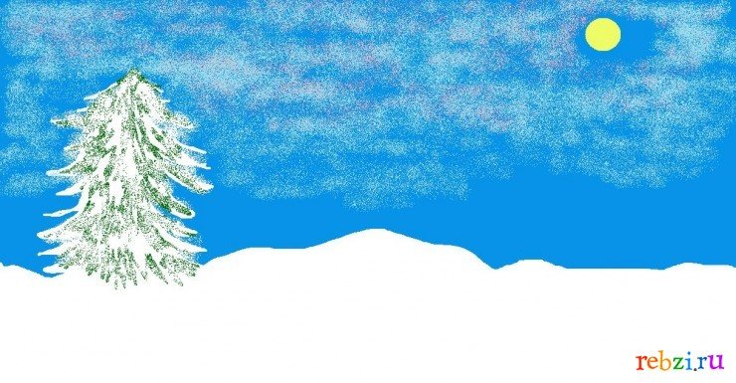
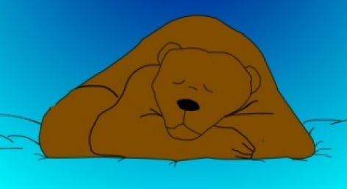

Slide 4
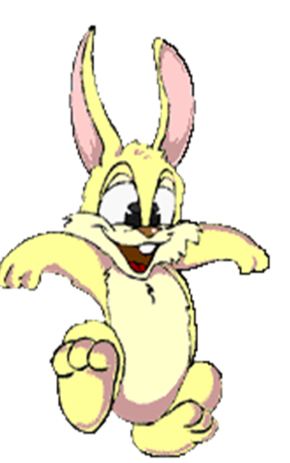

Slide 6


Slide 7
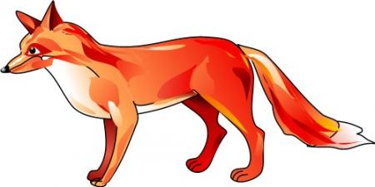

Slide 9
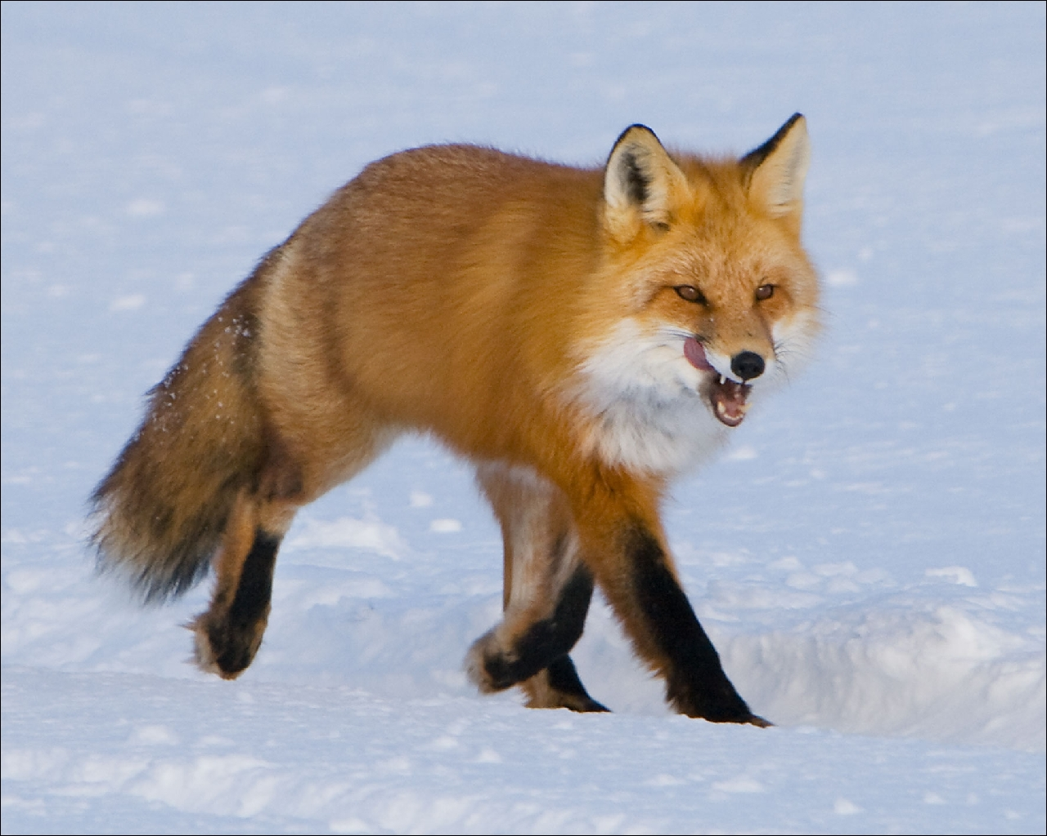

Slide 10


